Slide 1

한국콘텐츠진흥원 사이버콘텐츠아카데미
대학협력과정 안내
http://edu.kocca.or.kr

Slide 2
차 례
1. 사이버콘텐츠아카데미
2. 대학협력과정 안내
3. 운영 절차
4. 문의
#붙임
- ASP 템플릿 3종

Slide 3
1. 사이버콘텐츠아카데미 소개
소개
문화체육관광부 산하 한국콘텐츠진흥원에서 운영중인 ‘사이버콘텐츠아카데미’는 콘텐츠산업의 국가 경쟁력 향상과 창의적인 인재양성을 목적으로 방송영상/게임/문화콘텐츠 분야에 대한 전문적인 교육콘텐츠를 제공하고 있습니다.
사이버콘텐츠아카데미에서 제공하는 온라인 교육과정은 풍부한 경험을 보유한 콘텐츠산업 전문가와 학계 교수진들의 현장 중심 강의로 구성되어 있으며, 철저한 학사관리를 통하여 최상의 학습환경을 제공하고 있습니다.
사이버
콘텐츠
아카데미
웹 또는 모바일 기기를 통해 시간과 장소의 제한없이 학습할 수 있는 환경을 제공합니다.
학계의 전문가와 현업의 실무자가
참여하여 제작한
방송/게임/문화콘텐츠 분야의 교육콘텐츠를 제공합니다.
교육과학기술부의 원격교육연수원
인가를 득한 교육기관으로서 학사관리서비스를 제공합니다.
(인가번호 제04-2호)

Slide 4

Brand 지향 : 5S
Spine
급변하는 콘텐츠 시장에서 변함없이 중추적으로 관련 교육콘텐츠를 제공하는
아카데미
Steering
다각도로 진화하는 콘텐츠의 트렌드를 반영하여 교육적으로 해석 · 제시 · 선도하는 아카데미
Smart
모바일을 포함한 다양한 매체를 통해 학습환경을 제공하고, 학습자와 소통하는 아카데미
Skin to
skin
서비스를 전달하는 행동강령으로
학습자 및 잠재적인 입과자와의 스킨십을 최우선시하는 아카데미
학습자의 만족은 사이버콘텐츠아카데미가
달성하고자 하는 궁극적인 지향점입니다.

Slide 5

2. 대학협력과정
개괄
대학협력과정은 사이버콘텐츠아카데미의 전문적이고 풍부한 교육서비스를 맞춤식으로 운영하여, 학습자의 만족과 더불어 대학교육의 다양성을 확보하고 분야별 교육협력을 확대하기 위해 운영되는 프로그램입니다.
교육 목적
디지털 다매체 시대의 콘텐츠산업 분야의 예비 인재 양성
교육 대상
대학(교)의 방송영상 / 게임 / 문화콘텐츠 관련학과 재학생
교육 방법
전용 ASP 웹페이지를 통해 온라인으로 학습
과정질문방 등 양방향 소통 채널 구축
교육 비용
유료과정 : \15,000
무료과정 : 무료제공
기타 서비스 : 무료제공

Slide 6


대학협력과정의 장점
한국콘텐츠진흥원에서 직접 제작한 고품질의 방송/게임/문화콘텐츠 관련 교육콘텐츠를 학과에서 원하는 과정으로 시간∙장소에 상관없이 자유롭게 학습할 수 있을 뿐만 아니라, 고객상담 및 질의응답 서비스 제공으로 학습 효과를 극대화할 수 있습니다.
고품질의 전문
교육 콘텐츠 제공
최신 트렌트를 반영하고, 학계 전문가 및 현업 실무자가 참여하여 제작한 교육 콘텐츠
1
학교별 맞춤교육
실시
학과 특성 및 여건을 반영한
커리큘럼 운영
2
각 학교의 학사운영 실정에 부합하는 맞춤식 학사관리
대학 교과과정으로의 활용, 학과 보조교재로의 활용 등 다양한 학사운영 및 관리 가능
3
전용 ASP 구축 및
운영
전용 ASP를 통해 장소와 시간에
구애받지 않는 학습환경 제공
4
오프라인 특강 / 취업관련 강의 지원
전문가의 오프라인 특강 지원
(협의 후 진행)
취업관련 온라인 강의 지원
5

Slide 7

대학협력과정의 운영
사이버콘텐츠아카데미의 대학협력과정은 교과과정으로의 편입, 학과 보조교재로의 활용, 재학생들의 자율적 학습 등의 방법으로 활용할 수 있습니다.
각 대학의 정규 교과과정으로 운영
수강신청 → 학습 → 수료 → 학사운영 보고 → 학점인정의 단계로 진행
전용 ASP 개설, 취업관련 온라인 강의 무상 제공
1. 교과과정
편입
각 학과 교육과정의 보조교재로 활용
수강신청 → 학습 → 수료 → 학사운영 보고의 단계로 진행
전용 ASP 개설
2. 보조교재
활용
3. 자율적
학습
각 학교 재학생들이 자발적∙자율적 학습
수강신청 → 학습 → 수료의 단계로 진행
취업관련 온라인 강의 : 교과과정 편입시 무상 제공
100명의 머리를 이기는 연금술, 전략적 사고
혁신의 출발, 고객만족 서비스
열정으로 실행하라
소통이 강한 조직 만들기
쉽게 배워 바로 쓰는 엑셀 2007
쉽게 배워 바로 쓰는 파워포인트 2007
쉽게 배워 바로 쓰는 Word 2007

Slide 8

3. 대학협력과정 개설 Process
대학협력과정 개설을 위한 진행절차는 ASP 구축 → 개설과정구성 → 과정운영 → 학습종료 → 대금결제 단계로 진행되며, 운영 중 양측 담당자간의 소통채널을 통해 구체적인 협의를 진행
ASP 개설
안) http:// ○ ○ ○ .edukocca.or.kr 개설
총 3종의 템플릿 중 택1 (붙임 1 참고)
과정 개설
- 155개 전 과정 개설
- 각 학교 및 학과 신청 과정 리스트 개설
학사 운영
- 회원가입, 수강신청, 학습 및 질의응답
- 교육담당자 대상 관리자 매뉴얼 제공
학습 종료
- 학사운영 결과 Report 제공
대금 결제
- 유료과정, 인원에 따라 대금 정산 후 청구
대학협력과정에 대한 평가 및 향후 발전방향 수립

Slide 9

4. 대학협력과정 문의
한국콘텐츠진흥원 사이버콘텐츠아카데미
운영팀
T. 02-3219-5514 F. 02-3219-5723
E. academy@kocca.or.kr
# 붙임 : ASP 템플릿 3종
# 별첨 : 방송/게임/문화콘텐츠 과정 목록

Slide 10
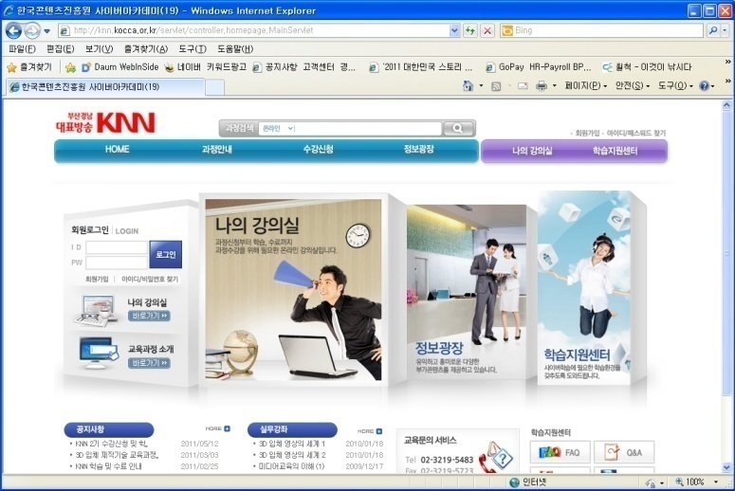
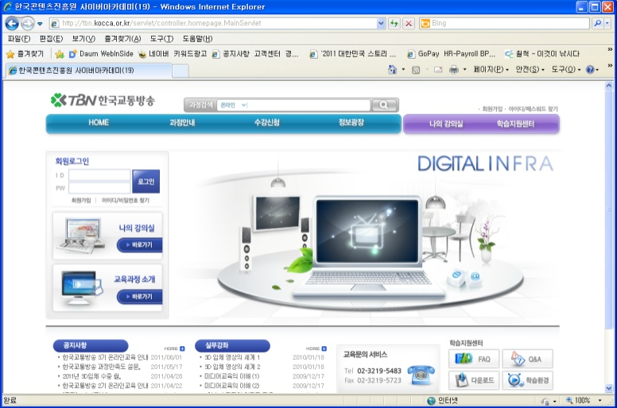
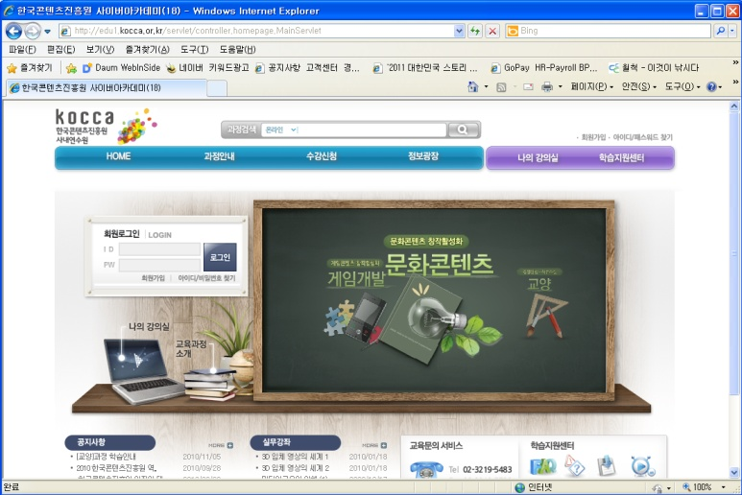
붙임 1. 템플릿 3종
3종의 템플릿 중 1종 선택

